Slide 1
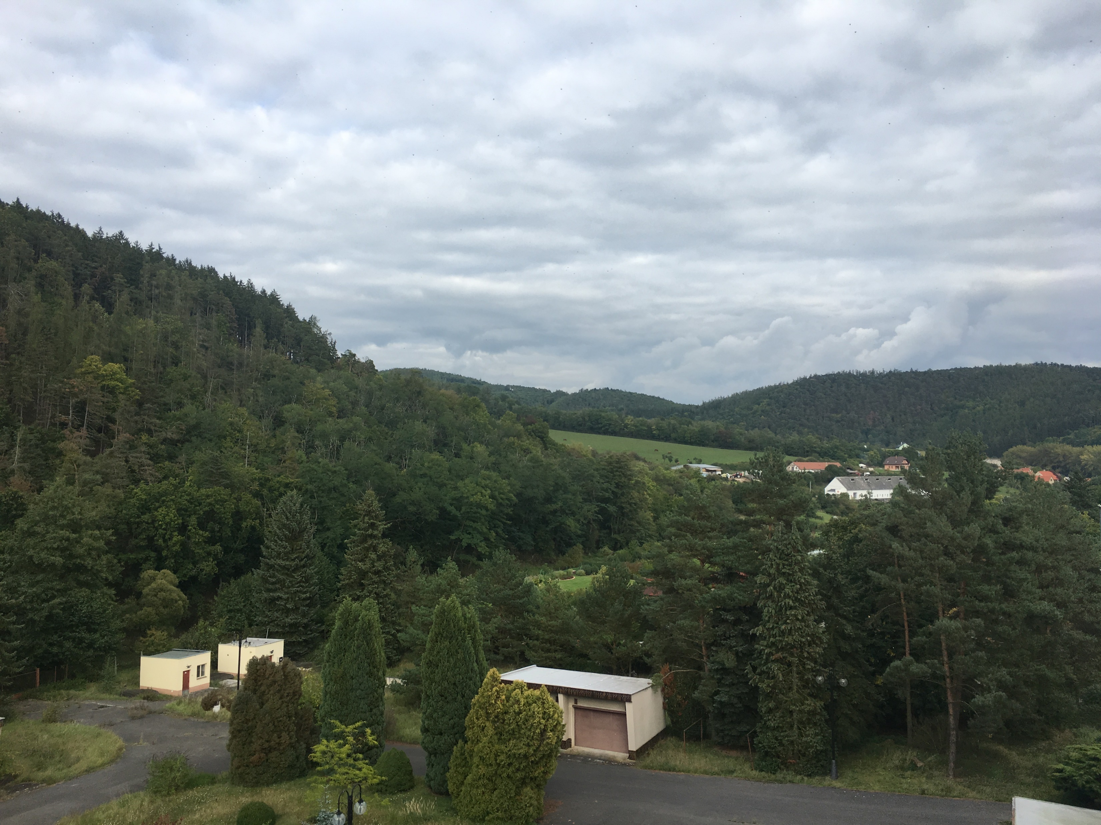
CLEMENTAS Hředle
CLEMENTAS - CENTRUM PRO SENIORY

Slide 2
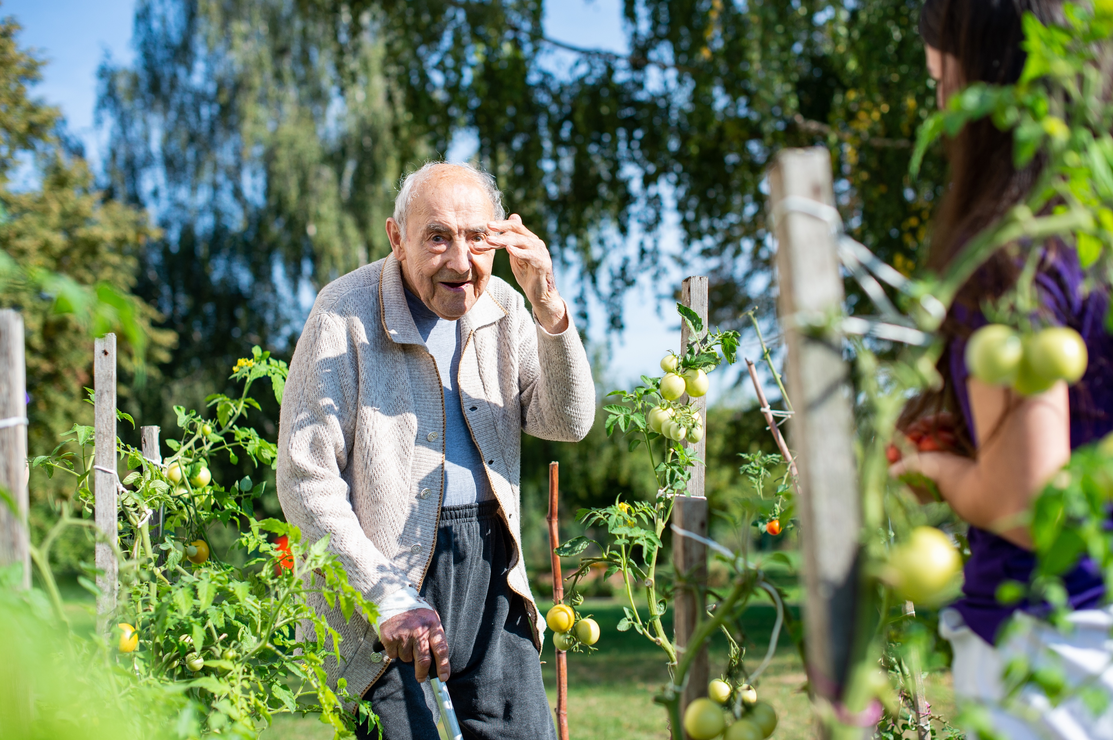
Vznik Clementas
Jaro 2017
Myšlenka týmu lidí na vznik sociální služby (Renata Prokešová, Petr Zvěřinský, Bohdana Zvěřinská, Martina Malá, Petr Švaříček)
Poptávka po službě, která zajistí péči o nemocné seniory
Potřeba komplexní sociální a zdravotní péče
Sloučení služeb, které provozují péči v domácím i institucionálním prostředí

Slide 3
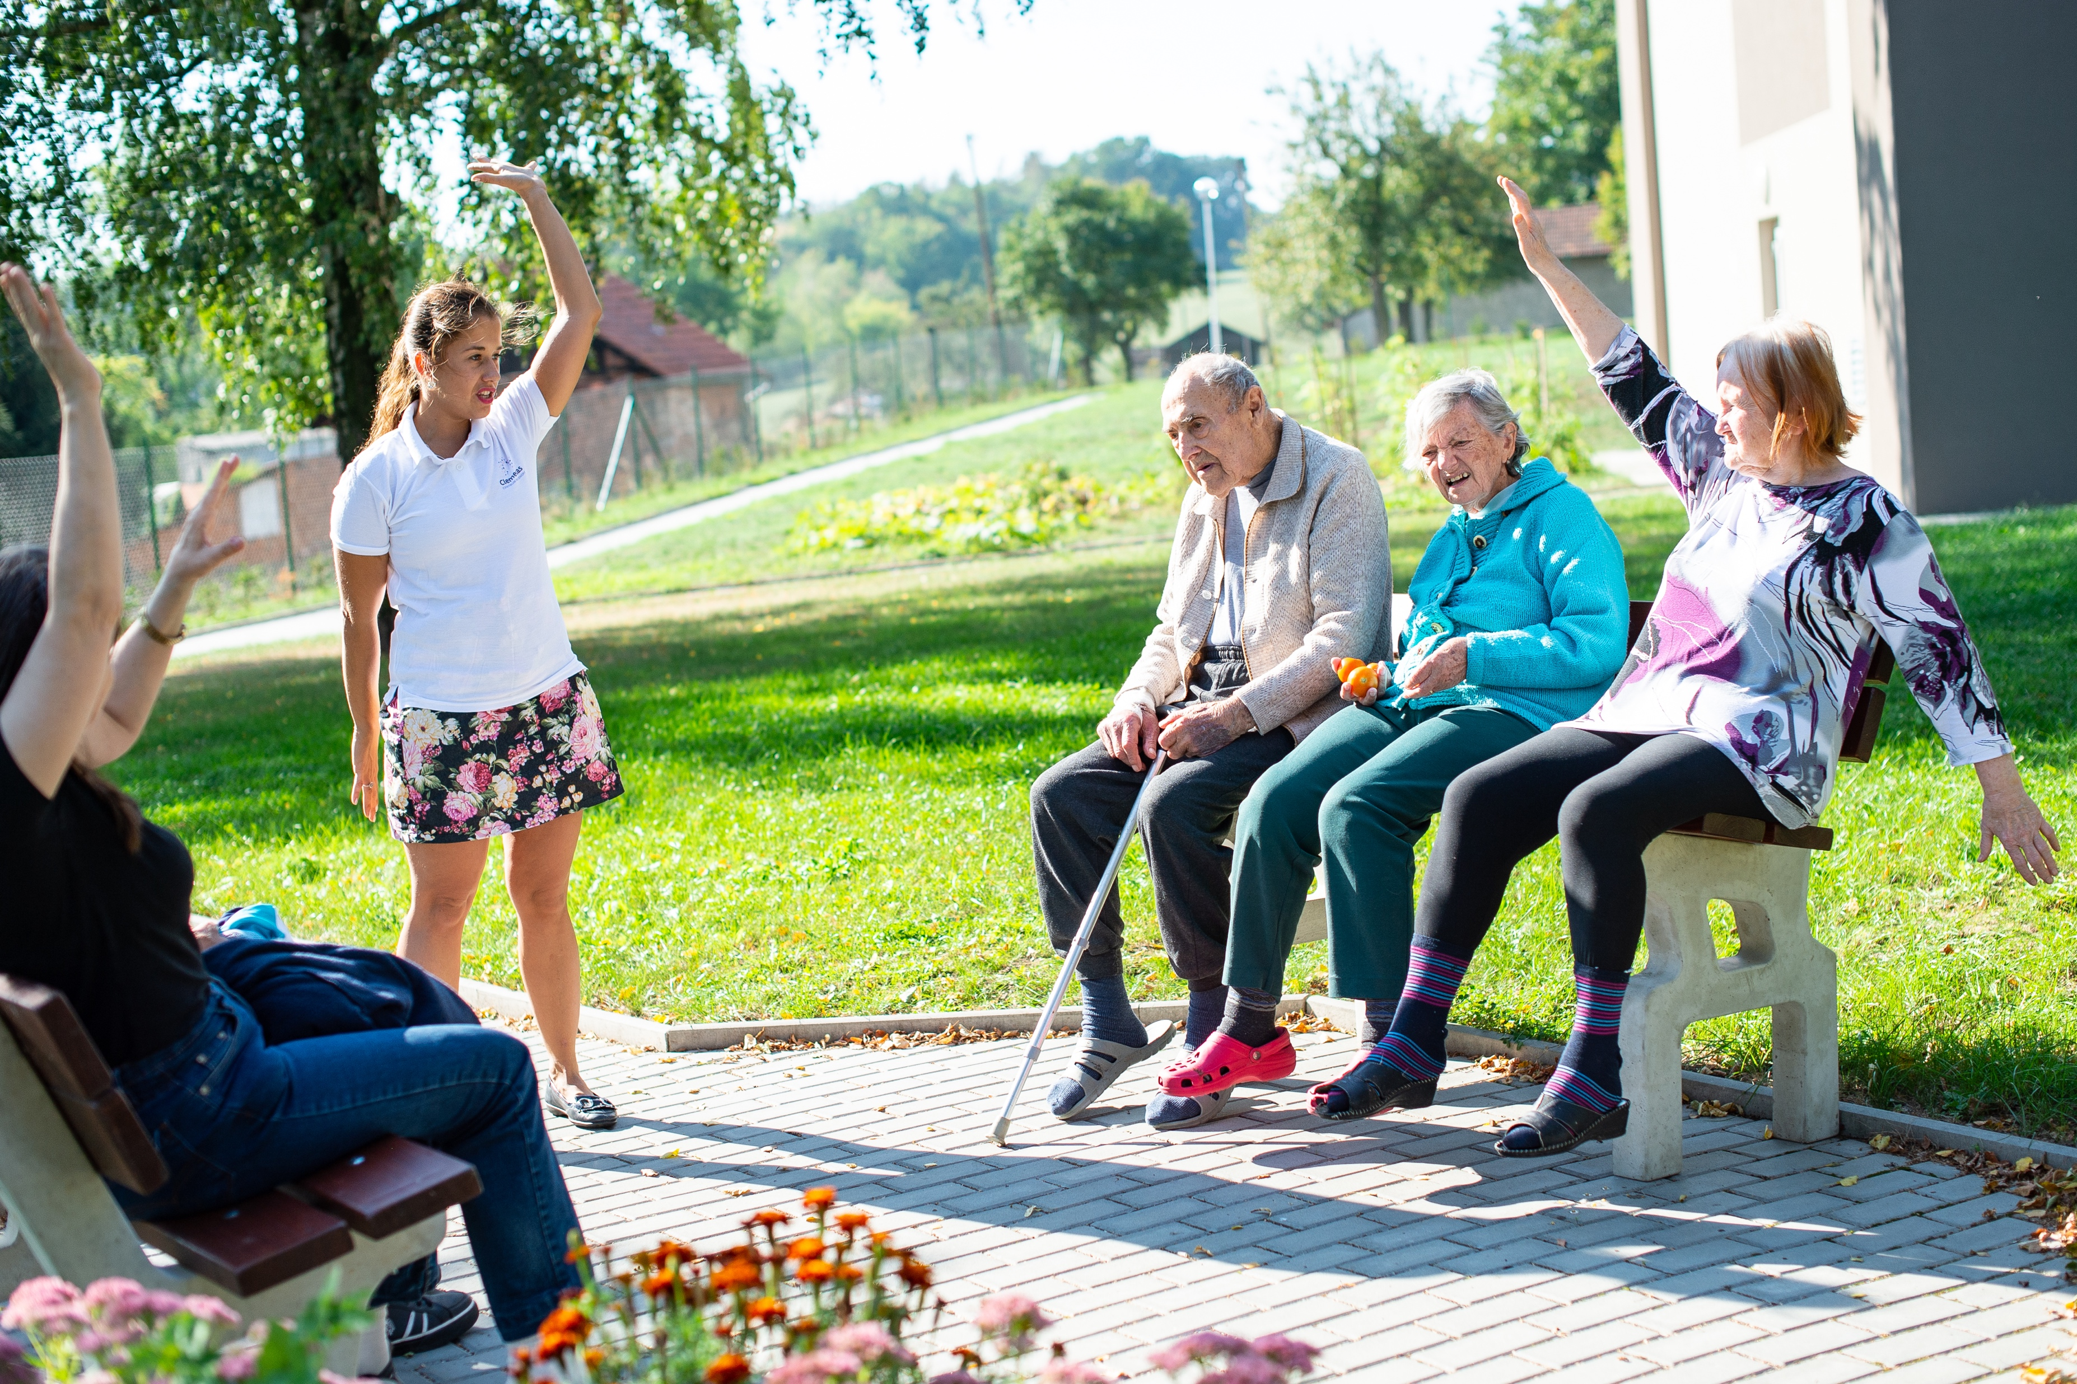
Clementas Mlékovice
DZR, DS, OPS 10 domácností
Clementas Kolín
DSt 20 míst, OPS 12 míst
Clementas Janovice
DZR, DS, OPS míst, nově otevřeno
Clementas Hředle
DS, DZR, OPS 200 míst, ve výstavbě
Domovy Clementas

Slide 4
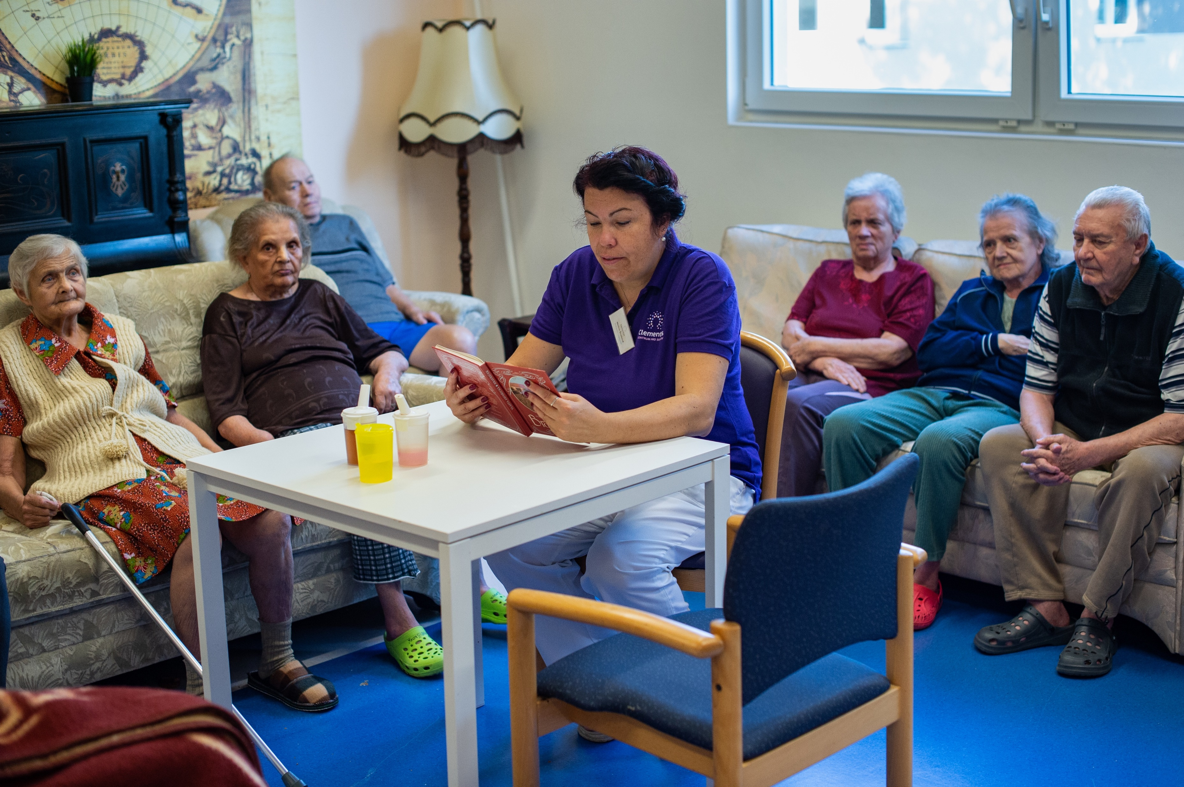
O nás
Útulný domov a zázemí pro seniory
Bezbariérový přístup, velká zahrada, systém domácností
Klidné a důstojné prostředí
Vlastní kuchyně, domácí strava
Kavárna
Moderní společenské prostory Průmyslová prádelna
Odborná lékařská péče – vedoucí lékař a psychiatr prim. MUDr. Jan Cimický, praktický lékař, psycholog, nutriční péče
Individuální ošetřovatelská péče, se stálým personálem v jednotlivých domácnostech
Standardizované postupy

Slide 5
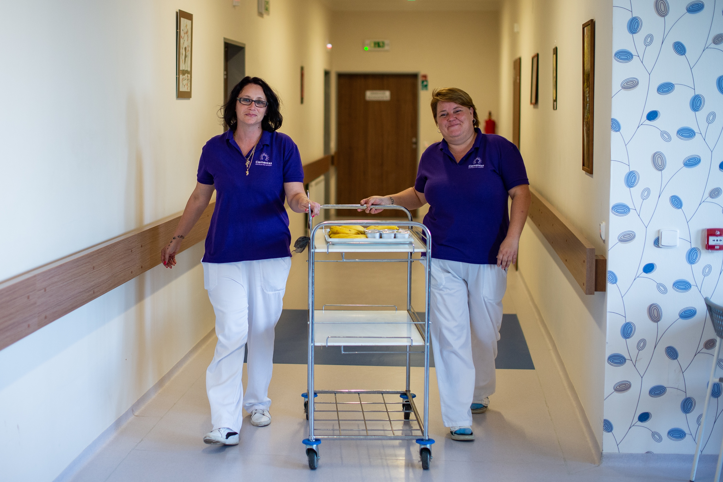
Pracovní příležitosti
Pečovatelé
Zdravotní sestry
Aktivizační pracovníci
Fyzioterapeuti
Administrativní pracovníci
Vedoucí pracovníci
Provozní zaměstnanci
Údržba
Pradleny
Kuchaři

Slide 6
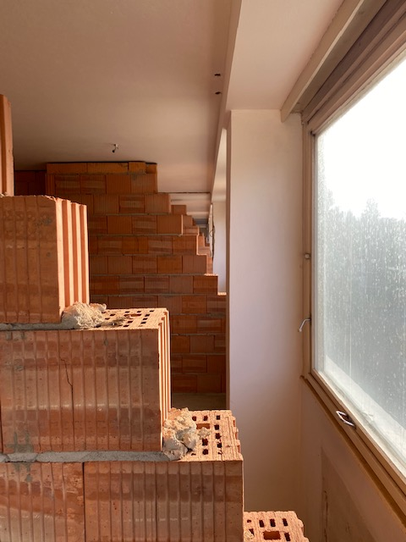
Rekonstrukce
Stavbu realizuje stavební firma
Plánované otevření domova cca 1,5 roku
Den otevřených dveří, asistovaná prohlídka

Slide 7
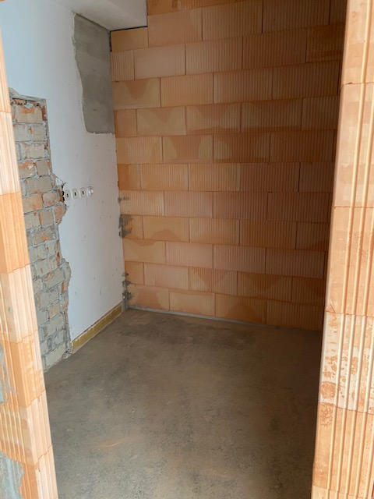
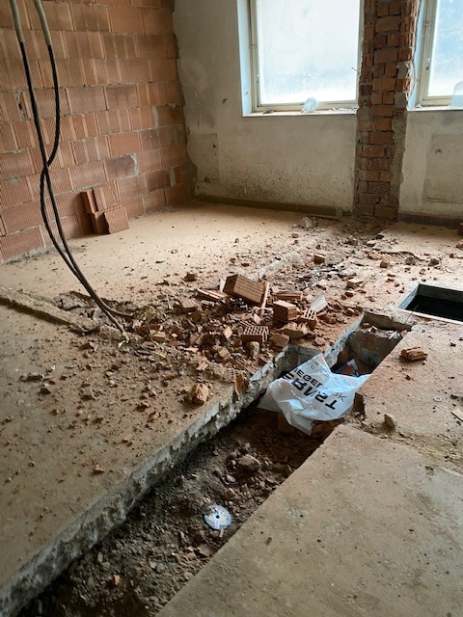
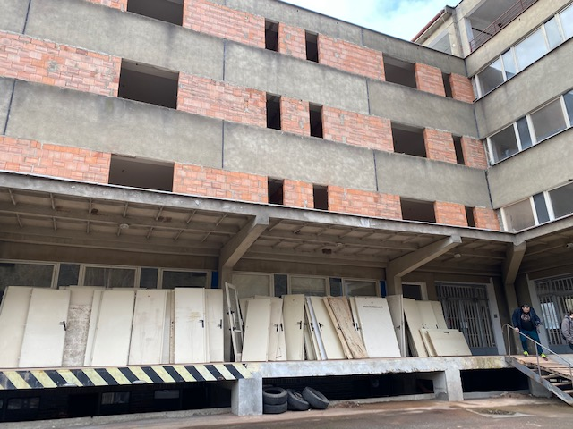
Koupelna, okna z vnitrobloku, zemní úpravy

Slide 8
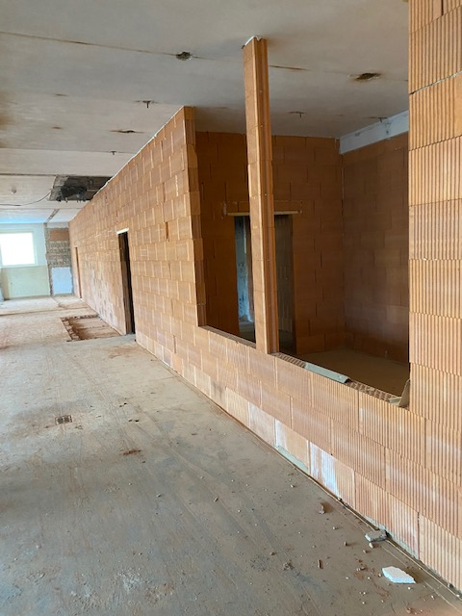
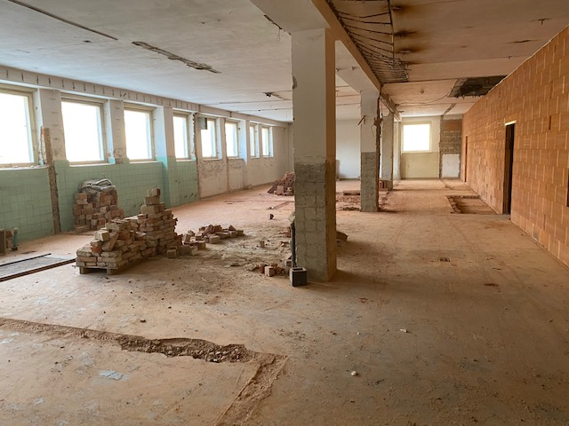
Jídelna, výdejní okénko z kuchyně

Slide 9
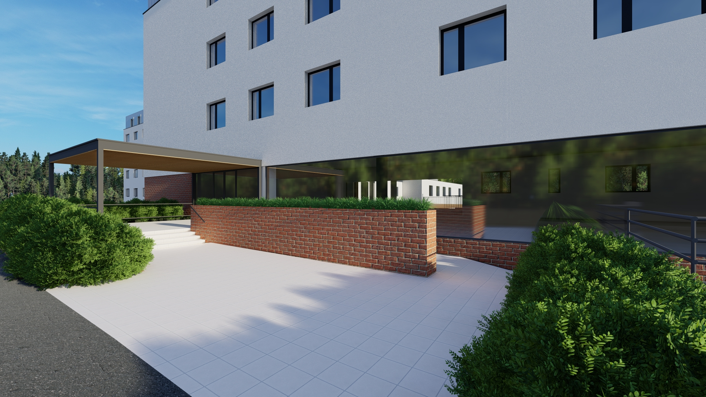
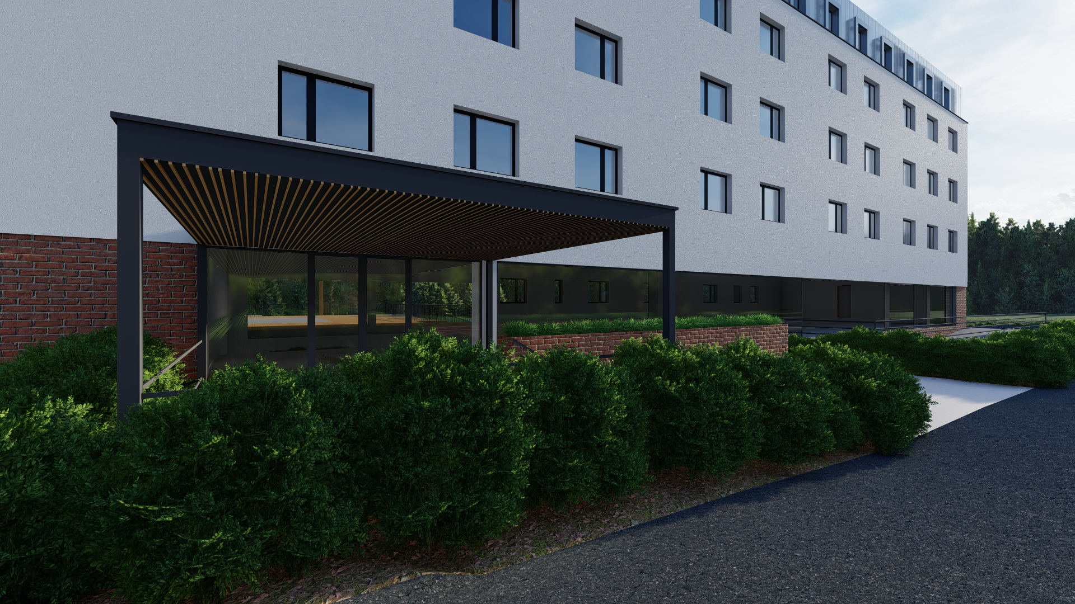
Vizualizace, vstup

Slide 10
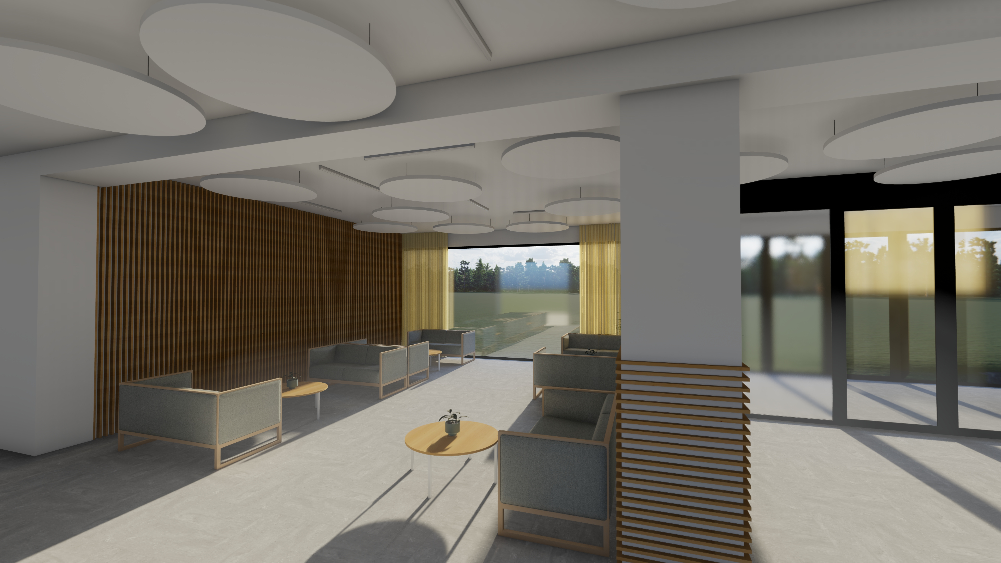
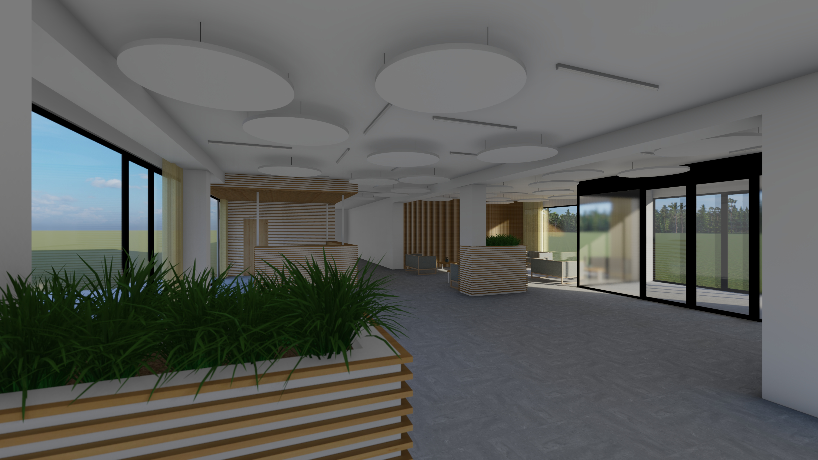
Recepce

Slide 11
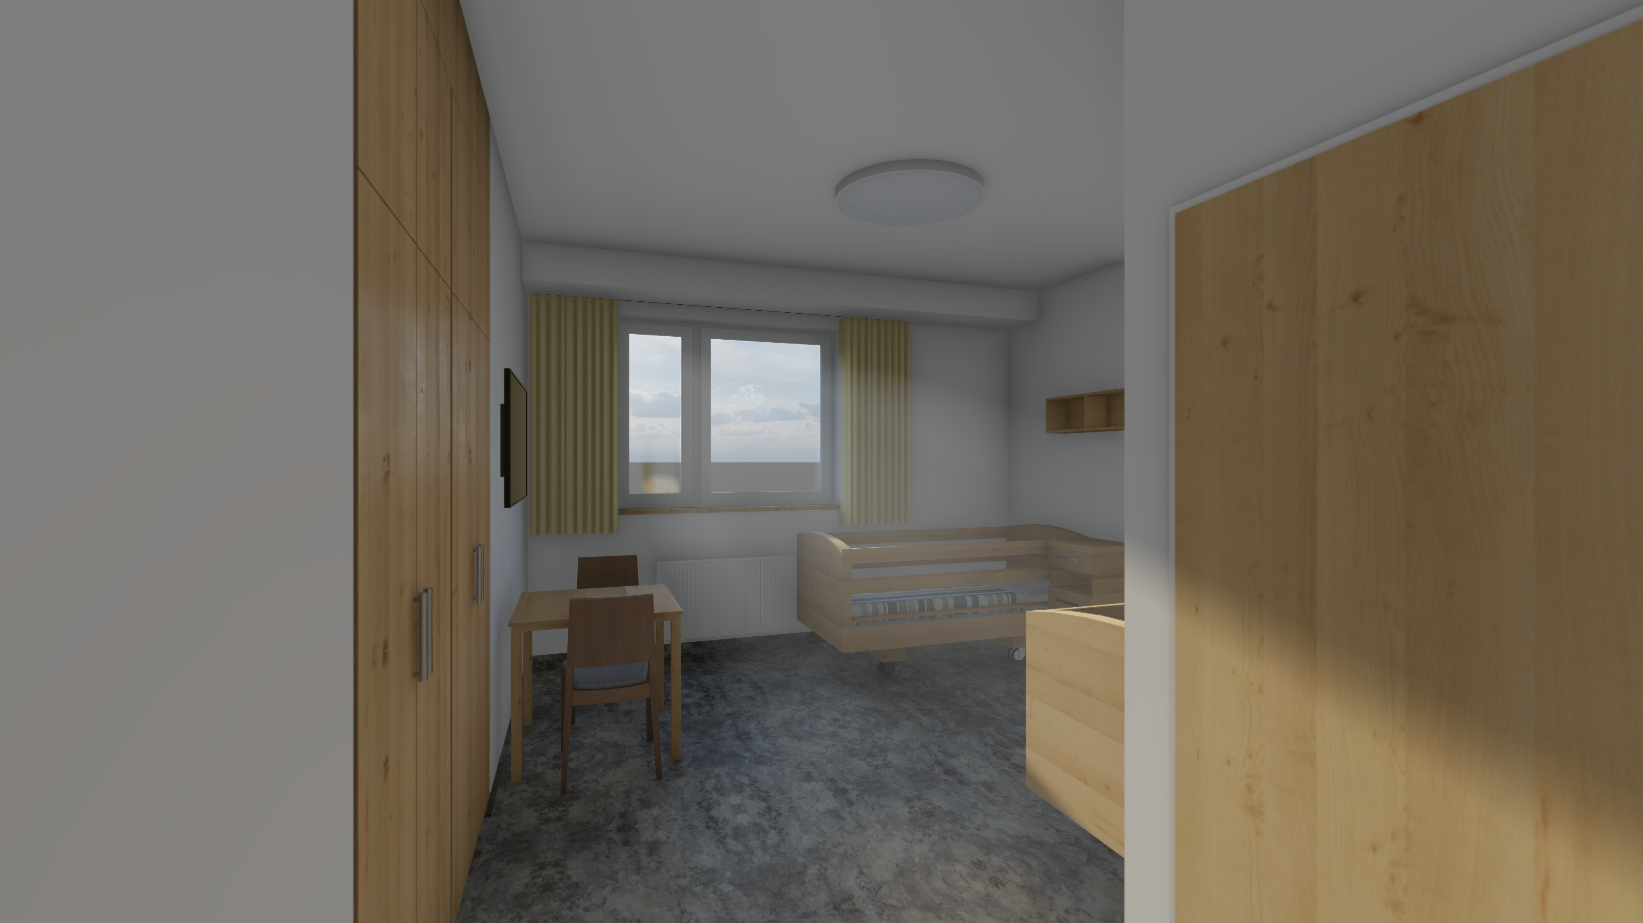
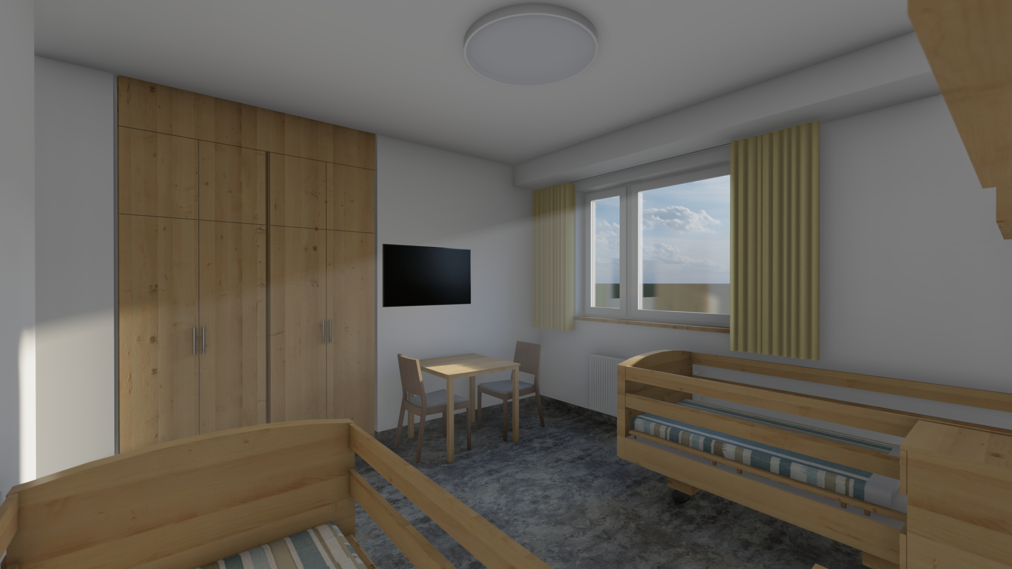
Pokoj

Slide 12
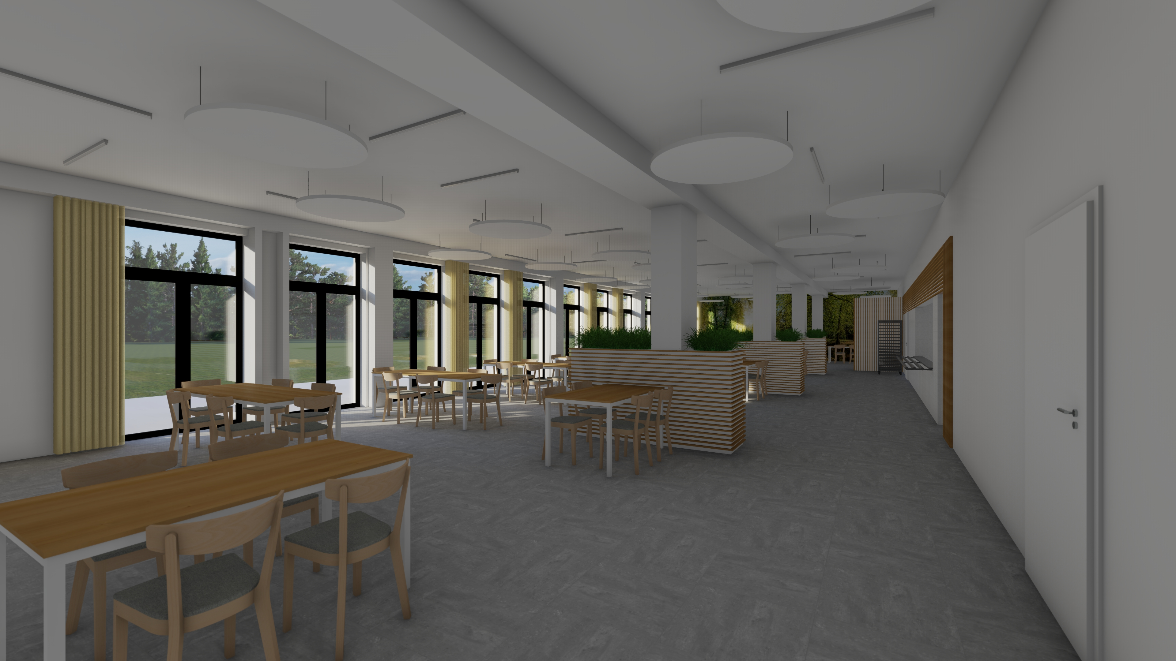
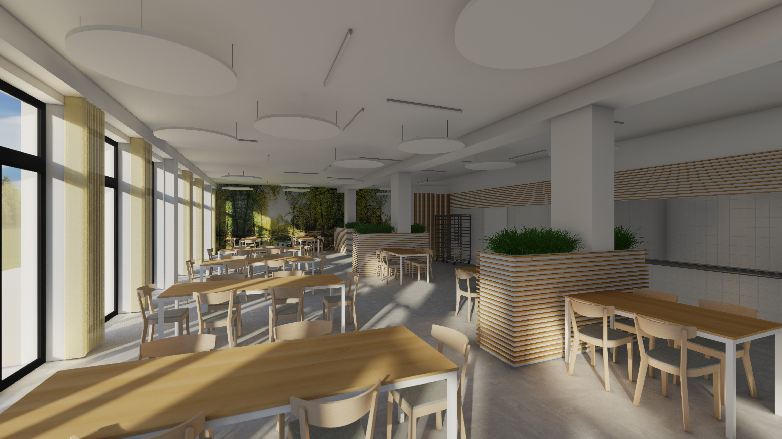
Jídelna

Slide 13
renata.prokesova@clementas.cz info@clementas.cz https://www.clementas.cz https://www.facebook.com/Clementas.cz/
Informace o nás, kontakty

Slide 14
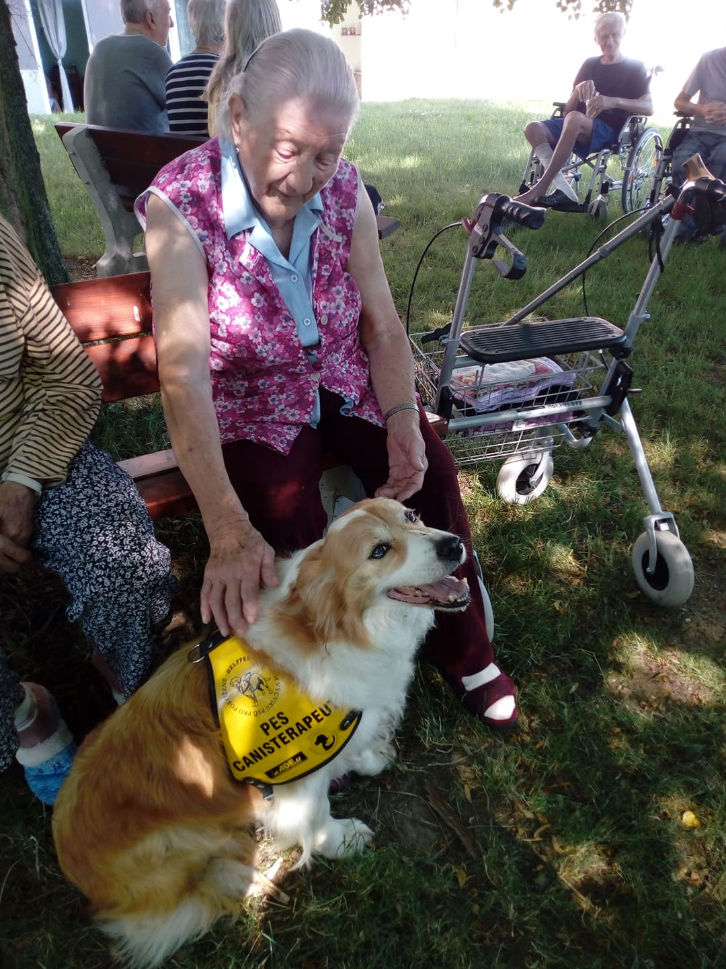
DĚKUJI ZA POZORNOST

